Slide 1
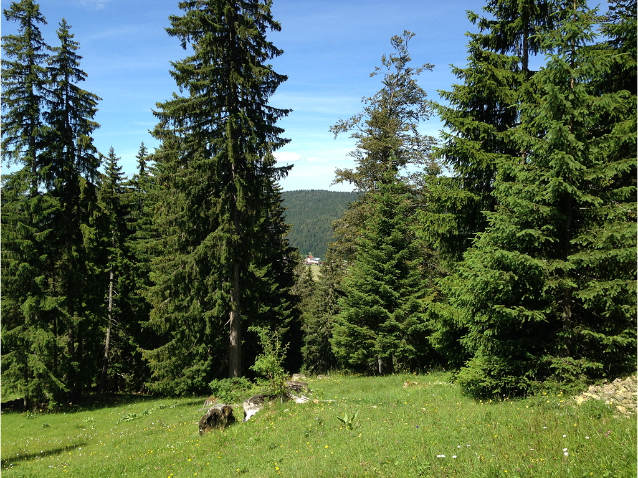
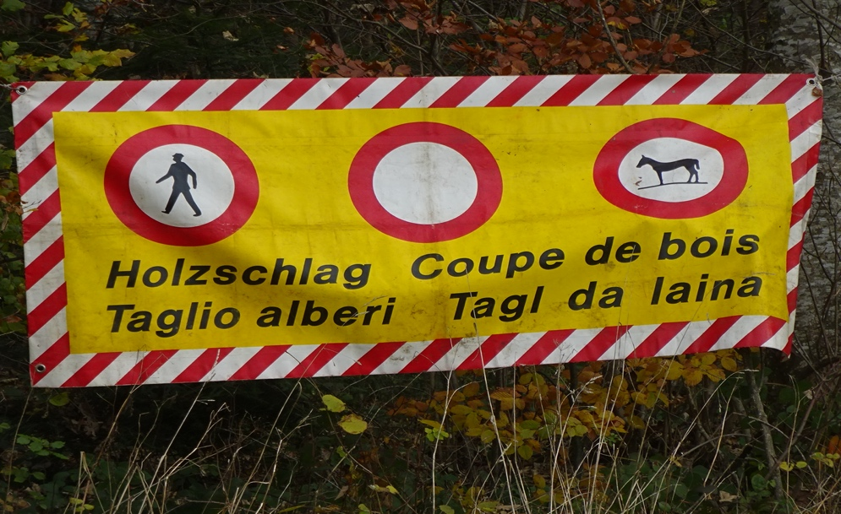
Logo du groupement ou triage + QR Code renvoi sur site internet
Entretien du pâturage boisé
Objectifs
Maintenir l’équilibre entre production d’herbages et de bois, mais aussi conserver leur forme précieuse d’un point de vue écologique et paysager.
Dates du chantier
Renseignements : Nom garde forestier, Téléphone, Mail
Respect de la signalisation
Pour votre sécurité, l’accès du public aux chantiers forestiers est interdit (art. 59 de la Loi forestière) même le week-end!

